Slide 1
NLP的基础-分词
八斗人工智能学院
宋学林

Slide 2
分词任务
-八斗人工智能-
盗版必究
为什么讲分词？
1.分词是一个被长期研究的任务，通过了解分词算法的发展，可以看到NLP的研究历程
2.分词是NLP中一类问题的代表
3.分词很常用，很多NLP任务建立在分词之上

Slide 3
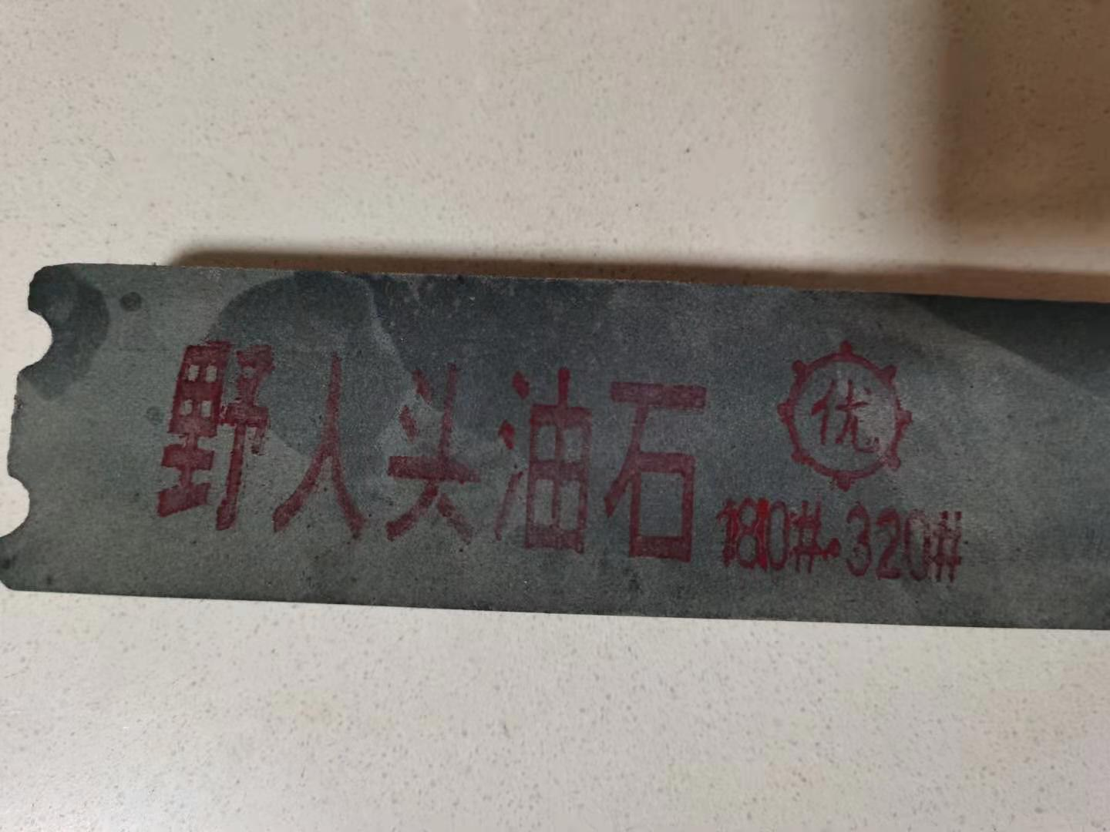
中文分词-难点
-八斗人工智能-
盗版必究
歧义切分：
南京市长江大桥
欢迎新老师生前来就餐
无线电法国别研究
乒乓球拍卖完了
新词/专有名词/改造词等：
九漏鱼
活性位点、受体剪切位点
虽迟但到、十动然拒

Slide 4
中文分词-正向最大匹配
-八斗人工智能-
盗版必究
分词步骤：
1.收集一个词表
2.对于一个待分词的字符串，从前向后寻找最长的，在此表中出现的词，在词边界做切分
3.从切分处重复步骤2，直到字符串末尾
词表： 句子：
北京 生前 北京大学生前来报到
北京大学 前来 北京大学 / 生前 / 来 / 报到
大学 报到
大学生

Slide 5
中文分词-正向最大匹配
-八斗人工智能-
盗版必究
实现方式一
1.找出词表中最大词长度
2.从字符串开头开始选取最大词长度的窗口，检查窗口内的词是否在词表中
3.如果在词表中，在词边界处进行切分，之后移动到词边界处，重复步骤2
4.如果不在词表中，窗口右边界回退一个字符，之后检查窗口词是否在词表中

Slide 6
中文分词-正向最大匹配
-八斗人工智能-
盗版必究
切分过程：
北 京 大 学 生 前 来 报 到
北 京 大 学 生 前 来 报 到
北 京 大 学 生 前 来 报 到
北 京 大 学 生 前 来 报 到
北 京 大 学 生 前 来 报 到
北 京 大 学 生 前 来 报 到
北 京 大 学 生 前 来 报 到
北 京 大 学 生 前 来 报 到

Slide 7
中文分词-正向最大匹配
-八斗人工智能-
盗版必究
实现方式二 利用前缀字典
1.从前向后进行查找
2.如果窗口内的词是一个词前缀则继续扩大窗口
3.如果窗口内的词不是一个词前缀，则记录已发现的词，并将窗口移动到词边界
词表：
北京
北京大学
北京大学生
大学生
{
"北": 0,
"北京": 1,
"北京大": 0,
"北京大学": 1,
"北京大学生": 1,
"大": 0,
"大学": 0,
"大学生": 1
}
0代表不是一个词，但是是词的前缀
1代表是一个词

Slide 8
中文分词-正向最大匹配
-八斗人工智能-
盗版必究
词表
切分过程：
北 京 大 学 生 前 来 报 到
北 京 大 学 生 前 来 报 到
北 京 大 学 生 前 来 报 到
北 京 大 学 生 前 来 报 到
北 京 大 学 生 前 来 报 到
北 京 大 学 生 前 来 报 到
北 京 大 学 生 前 来 报 到
北 京 大 学 生 前 来 报 到
北 京 大 学 生 前 来 报 到
北京
北京大学
生前
报道

Slide 9
中文分词-反向最大匹配
-八斗人工智能-
盗版必究
北 京 大 学 生 前 来 报 到
正向匹配： 北京大学 / 生前 / 来 / 报到
反向匹配： 北京 / 大学生 / 前来 / 报到
友好的哥谭市民
正向匹配： 友好 / 的哥 / 谭 / 市民
反向匹配： 友好 / 的 / 哥谭 / 市民
词表：
北京
北京大学
大学生
前来
生前
报到
友好
的哥
哥谭
市民

Slide 10
中文分词-双向最大匹配
-八斗人工智能-
盗版必究
同时进行正向最大切分，和负向最大切分，之后比较两者结果，决定切分方式。
如何比较？
1.单字词
词表中可以有单字，从分词的角度，我们也会把它称为一个词
2.非字典词
未在词表中出现过的词，一般都会被分成单字
3.词总量
不同切分方法得到的词数可能不同

Slide 11
中文分词-双向最大匹配
-八斗人工智能-
盗版必究
我们在野生动物园玩
正向最大匹配法：
“我们/在野/生动/物/园/玩”
词典词3个，单字字典词为2，非词典词为1。
逆向最大匹配法：
“我们/在/野生动物园/玩”
词典词2个，单字字典词为2，非词典词为0。
词表：
我们
在野
生动
动物
野生动物园
野生
动物园
在
玩
园

Slide 12
中文分词-jieba分词
-八斗人工智能-
盗版必究
北京大学生前来报到
#1：北京 / 大学 / 生 / 前来 / 报到
#2：北京大学 / 生 / 前来 / 报到
#3：北京 / 大学生 / 前来 / 报到
#4：北京 /大学 / 生前 / 来 / 报到
#5：北京大学 / 生前 / 来 / 报到
计算哪种切分方式总词频最高
词频事先根据分词后语料统计出来
词表：
北京
大学
北京大学
大学生
生前
前来
报到

Slide 13
中文分词
-八斗人工智能-
盗版必究
正向最大切分，负向最大切分，双向最大切分共同的缺点：
1.对词表极为依赖，如果没有词表，则无法进行；如果词表中缺少需要的词，结果也不会正确
2.切分过程中不会关注整个句子表达的意思，只会将句子看成一个个片段
3.如果文本中出现一定的错别字，会造成一连串影响
4.对于人名等的无法枚举实体词无法有效的处理

Slide 14
中文分词-基于机器学习
-八斗人工智能-
盗版必究
重新思考，如果想要对一句话进行分词，我们需要什么知道什么？
上 海 自 来 水 来 自 海 上
对于每一个字，我们想知道它是不是一个词的边界
上 | 海 | 自 | 来 | 水 | 来 | 自 | 海 | 上
0 1 0 0 1 0 1 1 1
蓝色表示不是词边界，红色表示是词边界

Slide 15
中文分词-基于机器学习
-八斗人工智能-
盗版必究
问题转化为：对于句子中的每一个字，进行二分类判断，正类表示这句话中，它是词边界，负类表示它不是词边界
标注数据、训练模型，使模型可以完成上述判断，那么这个模型，可以称为一个分词模型
序列标注问题
代码演示*

Slide 16
关于分词
-八斗人工智能-
盗版必究
目前，对于中文分词的研究在逐渐减少，有以下几方面原因：
1.目前的分词在由大部分情况下，效果已经比较理想，优化空间不大
2.分词即使发生错误，下游任务不是一定发生错误，所以不值得花大量精力优化分词
3.随着神经网络和预训练模型的兴起，中文任务逐渐不再需要分词，甚至不做分词，效果更好
4.解决不了的问题，是真的不好解决了

Slide 17
总结经验
-八斗人工智能-
盗版必究
1.相同的任务有不同的算法可以完成
2.不同实现方式可能有相同的结果，但效率不同
3.不同的算法可能有不同的结果，但各有优劣
4.空间换时间，是一种常用的提升性能思路
5.多种算法组合使用，可能会获得更好的结果

